Slide 1


Slide 2


De grote
Quizzzz
Hoe goed ken jij het slavernijverleden?

Slide 3
Ben je er klaar voor?
dan komt hier de eerste vraag…

Slide 4
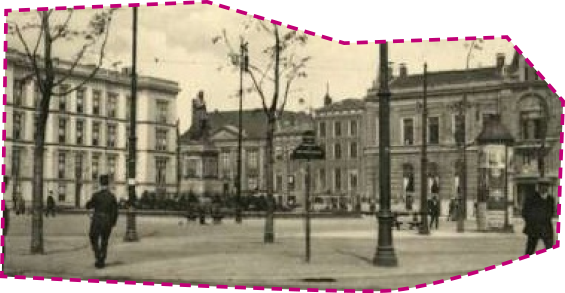
Waar staat dit gebouw?
a : aan het Stationsplein
b : aan het Plein
c : aan Plein 1813
vraag 1
Het witte gebouw links was vroeger het Ministerie van Koloniën. Hier werd bepaald hoe Nederland moest omgaan met de overzeese gebieden en nam men beslissingen over de plantages en de slavenhandel.

Slide 5
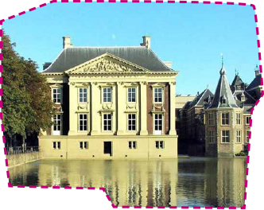
vraag 2
Dit gebouw heeft als bijnaam
Het Suikerpaleis.
Hoe heet het gebouw echt?
a : Nassauhuis
b : Braziliëhuis
c : Mauritshuis

Slide 6
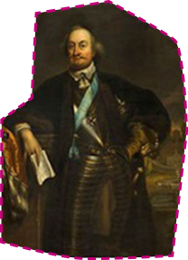
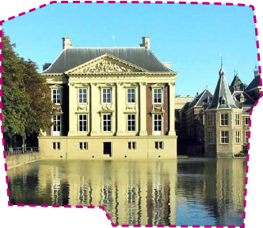
vraag 3
Waarom heeft
dat gebouw
deze bijnaam?
a : Johan Maurits woonde daar en hield erg van zoetigheid.
Hij gaf vaak feesten en liet daarvoor grote taarten bakken.
b : Johan Maurits verdiende zijn geld met suikerplantages in Brazilië. Op deze plantages werkten veel slaven.
c : Johan Maurits wilde graag een stadspaleis met de vorm van een suikertaart. Met schoorstenen als kaarsjes op de taart.

Slide 7
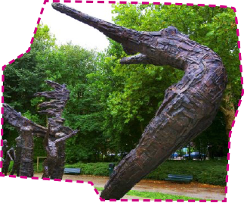
vraag 4
Keti Koti wordt elk jaar gevierd. Wat viert men op deze dag?
a : Dat in 1863 de slavernij werd afgeschaft.
b : Dat Suriname onafhankelijk werd.
c : Dat de West Indische Compagnie, geen slaven meer uit West-Afrika vervoerde.

Slide 8
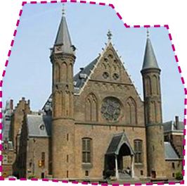
vraag 5
Dit beroemde gebouw staat aan het Binnenhof.
Vanuit hier werden beslissingen genomen over de koloniën en de slavernij. Hoe heet dit gebouw?
a : de Ridderzaal
b : de Tweede Kamer
c : de Staten Generaal

Slide 9



vraag 6
Welk bedrijf vervoerde slaven vanuit Afrika naar Zuid-Amerika en het Caribische gebied?
a : VOC
b : RDM
c : WIC

Slide 10
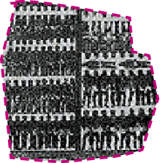
vraag 7
Hoe werden slaven vervoerd?
a : met vrachtwagens
b : met schepen
c : met paardenkarren

Slide 11
En de laatste…

Slide 12
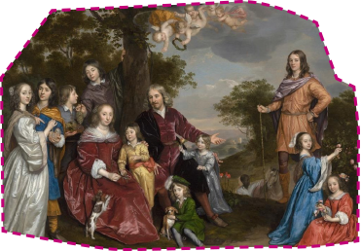
vraag 8
Deze Haagse familie was heel rijk en dat lieten ze graag zien.
Welk spoor van slavernij ontdek je in dit familieportret? (open vraag, zelf verzinnen!)

Slide 13
Klaar!
Tel de goede antwoorden
en kijk wie er heeft gewonnen…

